Slide 1
ESCUELA SUPERIOR POLITÉCNICA DEL LITORAL
Facultad de Ingeniería en Electricidad y Computación
INFORME DE MATERIA DE GRADUACION
“EVALUACION Y PREVENCION DE RIESGOS ELECTRICOS EN UNA SUBESTACIÓN”.
Presentado por:
Henry Fabricio Calle Alvarez
Patricio Arsenio Castillo Pincay

Slide 2
SUBESTACIÓN ELÉCTRICA
Una subestación es un conjunto de equipos, dispositivos y circuitos, que tienen la función de modificar los parámetros de potencia eléctrica, permitiendo el control del flujo de energía, dando seguridad para el sistema eléctrico equipos y personal de operación y mantenimiento.

Slide 3
SUBESTACIONES DE USO INDUSTRIAL
Las subestaciones eléctricas de uso industrial se pueden clasificar por el tipo de instalación como:
Subestaciones tipo intemperie
Subestaciones de tipo interior
Subestaciones tipo blindado

Slide 4
SUBESTACION TIPO INTERIOR
En este tipo de subestaciones los equipos y dispositivos están diseñados para trabajar en interiores , y son los que actualmente usados en muchas industrias.
SUBESTACION REPLASA
Esta subestación es de tipo interior reductora de voltaje, se alimenta de la tensión de transmisión a media tensión que es 13.2KV mediante su acometida tipo aérea y la reduce a baja tension , mediante dos transformadores trifásicos con secundarios de 110/220V y 480V , tensiones que alimentan tableros de distribución para los diferentes tipos de cargas

Slide 5
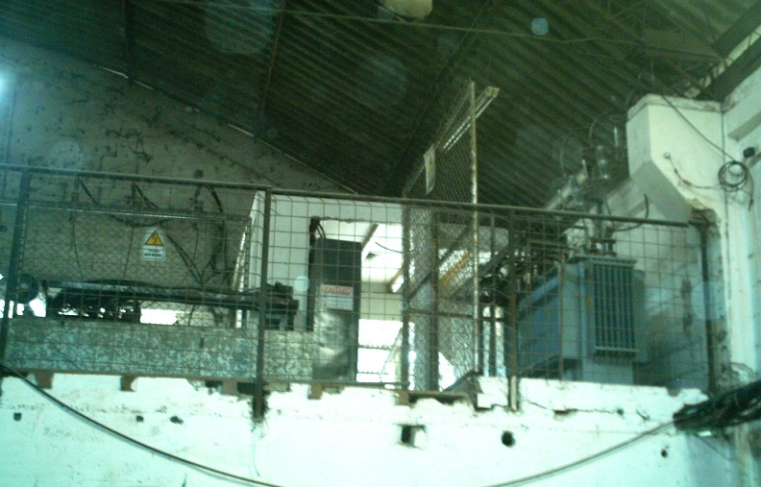
Vista de subestación REPLASA

Slide 6
Componentes Principales de subestación REPLASA
Transformador trifásico de 750KVA sumergido en aceite con depósito de Expansión.
Transformador de 300KVA hermético trifásico de llenado Integral
Tableros eléctricos
Cableado principal

Slide 7
Metodología aplicada para el análisis de riesgos en subestación
Identificación de Riesgos - CHECK LIST
Valoración de Riesgos - METODO FINE
Correcciones.
PELIGROS Y RIESGOS EN UNA SUBESTACION ELECTRICA
Los riesgos eléctricos son fundamentalmente de cuatro tipos:
• Choque eléctrico por paso de la corriente por el cuerpo.
• Quemaduras por choque eléctrico, o por arco eléctrico.
• Caídas o golpes como consecuencia de choque o arco
eléctrico.
• Incendios o explosiones originados por la electricidad

Slide 8
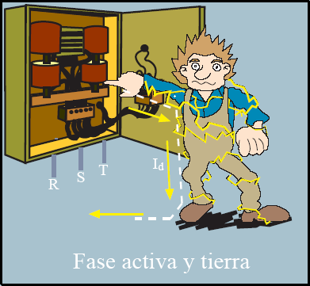
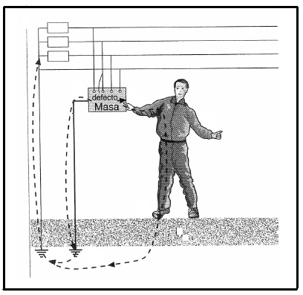
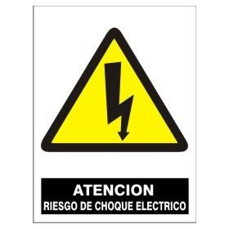
ACCIDENTES ELECTRICOS
Contactos directos Contactos indirectos
Choques eléctricos

Slide 9
Principales causas de incendio en una
subestación
Arco eléctrico.
Explosión.
Cortocircuitos.

Slide 10
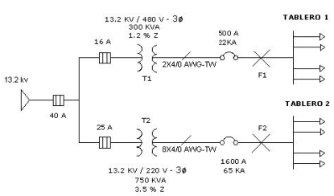
CÁLCULO DE CONDUCTORES PRINCIPALES Y PROTECCION DE SUBESTACION ELECTRICA “REPLASA”.
Diagrama unifilar actual de la subestación:

Slide 11
Cálculos para transformador 3Ø de 300KVA
Conductor Fase.
I_{OPERACION} = Stotal (KVA) x 1000 / (√3 x Voperacion )
I_{OPERACION} = 300KVA x 1000 / (√3 x 480V)
I_{OPERACION} = 361.27 A
Con este amperaje ,ver calibre de conductor y
verificar si es el correcto .

Slide 12
Esta corriente se divide para dos conductores, para que dicha corriente sea mas baja y comparar con el número de conductores que se encuentran en ese instante conectados en cada fase del transformador de dicha subestación.
I_{CONDUCTOR} = 361.27 / 2 conductores
I_{CONDUCTOR} = 180,64 A
Después con la ayuda del APENDICE A
Por lo tanto el calibre del conductor Fase principal es:
2 x 4/0 AWG – TW ; 2 conductores / fase

Slide 13
Conductor Neutro
artículo 310, sección 310-15 (i)(3) del NEC
calibre del conductor neutro es igual al calibre del conductor fase.
4/0 AWG – TW
Dispositivo de Protección (Disyuntor principal)
Corriente de operación 361,27 A, ver la sección 240.6(a) del NEC “FUSIBLES E INTERRUPTORES”
Por lo tanto el disyuntor principal es:
Disyuntor Principal de 400 A - 3 polos

Slide 14
Cálculos para transformador 3Ø de 750KVA
Se aplica el mismo procedimiento que se hizo para el transformador de 300KVA
Conductor Fase
IOPERACION = 1970.57 A
ICONDUCTOR = 1970.57 / 8 conductores
ICONDUCTOR = 246.31 A
Por lo tanto el calibre del conductor Fase principal es:
8 x 350 MCM - TW ; 8 conductores / fase

Slide 15
Conductor Neutro:
Por lo tanto el calibre del conductor Neutro es:
350 MCM - TW
Dispositivo de protección (Disyuntor principal)
Por lo tanto el disyuntor principal es:
Disyuntor Principal de 2000 A - 3 polos

Slide 16
Corriente de Cortocircuito
Método Punto a Punto

Slide 17
Cálculo de Corriente de Cortocircuito
Ejemplo:
IFLA = Stotal [KVA] x 1000 / (√3 x Voperacion )
IFLA = 300KVA x 1000 / (√3 x 480)
IFLA = 361.27 A
Multiplicador = 100 / (0.9 x %Ztransformador)
%Z = 1.2 (para transformador 3Ø de 300 KVA) → ver APENDICE G
Multiplicador = 100 / (0.9 x 1.2)
Multiplicador = 92.59
ISCA = IFLA X Multiplicador
ISCA = 361.27 A x 92.59
ISCA = 33449.99 A

Slide 18
f = √3 x L x ISCA / (C x n x Voperación)
L = 8 mts. = 26.25 pies (distancia desde transformador a falla F1)
n = 2 conductores / fase
c = 15082 (para conductores 4/0 AWG – TW ) → ver APENDICE H
f = √3 x 26.25 x 33449.99 / (15082 x 2 x 480)
f = 0.11
M = 1 / (1+ f)
M = 1 / (1 + 0.11)
M = 0.9
I_{SCA (FALLA F )} = I_{SCA} X M
I_{SCA (FALLA F 1)} = 33449.99 x 0.9
I_{SCA (FALLA F 1)} = 30104.99 A
∴ El poder de corte del disyuntor principal del transformador de 300 KVA es de 30 KA.

Slide 19
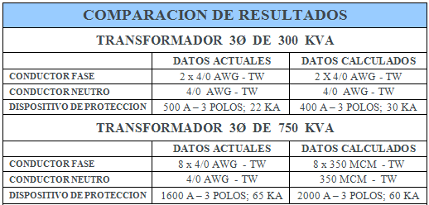
Cuadro comparativo de resultados.

Slide 20
Método de valoración FINE
Establece prioridades entre las distintas situaciones de riesgo. Se basa en la utilización de una formula simple para calcular el grado de riesgo y de este modo llegar a una acción correctiva.
La fórmula del grado de riesgo es la siguiente:
GR = Consecuencia x Exposición x Probabilidad

Slide 21
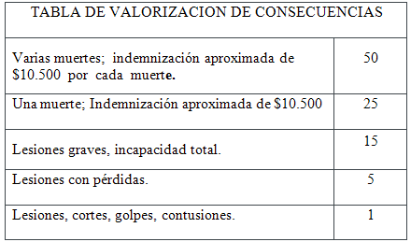
Consecuencia: Definido como el posible daño debido al riesgo que se está considerando.

Slide 22
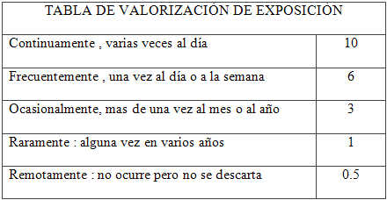
Exposición: Es la frecuencia con la que se presenta la situación de riesgo, que tanta veces uno está expuesto.

Slide 23
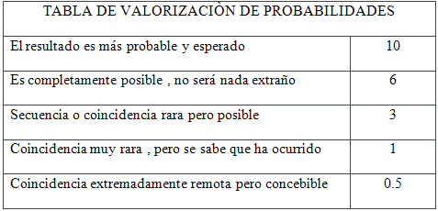
Probabilidad: La posibilidad que una vez presentada la situación de riesgo, se origine el accidente.

Slide 24
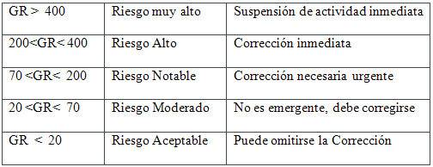
Grado de riesgo: Valorización en magnitud del riesgo.

Slide 25
Principales causas de riesgo en Subestación REPLASA
Ubicación inadecuada de subestación eléctrica
Mal dimensionamiento de cuarto para Transformador (300KVA)
Falta de extintores contra incendio
Falta de limpieza en subestación
Falta de foso para depósito de aceite dieléctrico
Mal dimensionamiento de elementos eléctricos

Slide 26
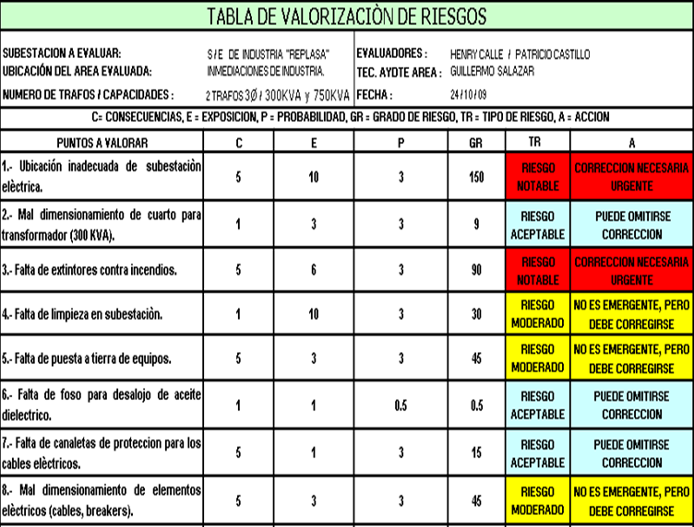
Resultados obtenidos.

Slide 27
Medidas Correctivas para subestación REPLASA
Ubicación correcta de la subestación.
Dimensión de cuarto para transformador de 300KVA.
Techo y paredes del cuarto de tableros.
Almacenamiento de materiales en cuarto de tableros.
Puerta de ingreso hacia cuarto de tableros.
Extintores contra incendio.
-Distribución de conductores.

Slide 28
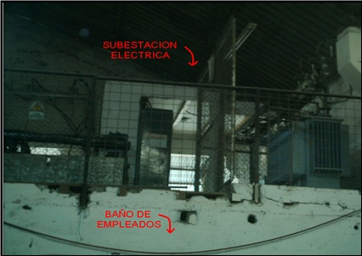
Ubicación de subestación eléctrica

Slide 29
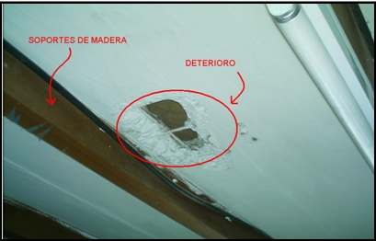
Techo y paredes del cuarto de tableros.

Slide 30
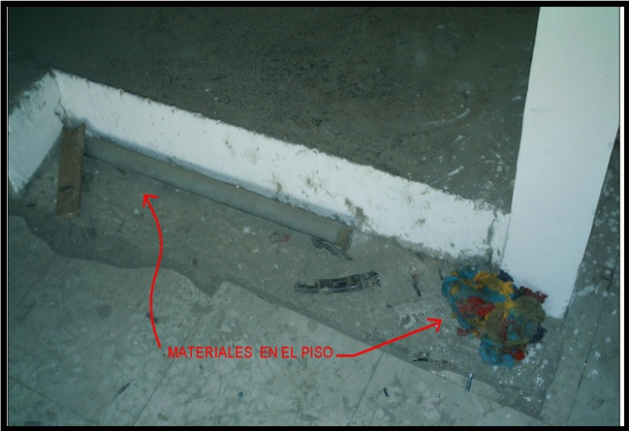
Almacenamiento de materiales en cuarto de tableros.

Slide 31
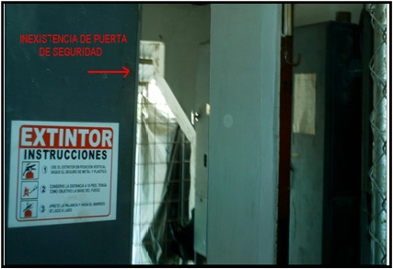
Puerta de ingreso hacia cuarto de tableros.

Slide 32
Protección frente a los riesgos eléctricos.
-Equipos de protección personal.- Actúan como barreras frente a los riesgos eléctricos.
Casco protector.
Guantes aislantes.
Calzado aislante
Mascarilla
-Equipos de seguridad.- Ayudan a evitar posibles cortocircuitos o choques eléctricos generados por contactos accidentales.
Pértigas.
Etiquetas de seguridad.
Elementos de bloqueo.

Slide 33
CONCLUSIONES
Se pudo apreciar en la subestación REPLASA que entre todos los riesgos encontrados, el de mayor peligrosidad es la mala ubicación de dicha subestación.
Es importante conocer el nivel de gravedad de cada riesgo por medio del método FINE, con el fin de realizar las correcciones necesarias.
Las subestaciones de tipo industrial son parte muy importante para la producción, por ello deben operar bajo normas estándares de seguridad con el fin de continuar con su óptimo funcionamiento.

Slide 34
RECOMENDACIONES
Reubicación de los baños en un lugar mas seguro, con la finalidad de salvaguardar la integridad de los trabajadores.
Usar mascarillas, pues en esta industria la presencia de polvo plástico en el ambiente es a diario.
Usar extintores contra incendio.
En lo que se refiere al dimensionamiento de elementos eléctricos (conductores y breakers), se recomienda realizar los respectivos cambios de acuerdo a los cálculos efectuados.

